Slide 1
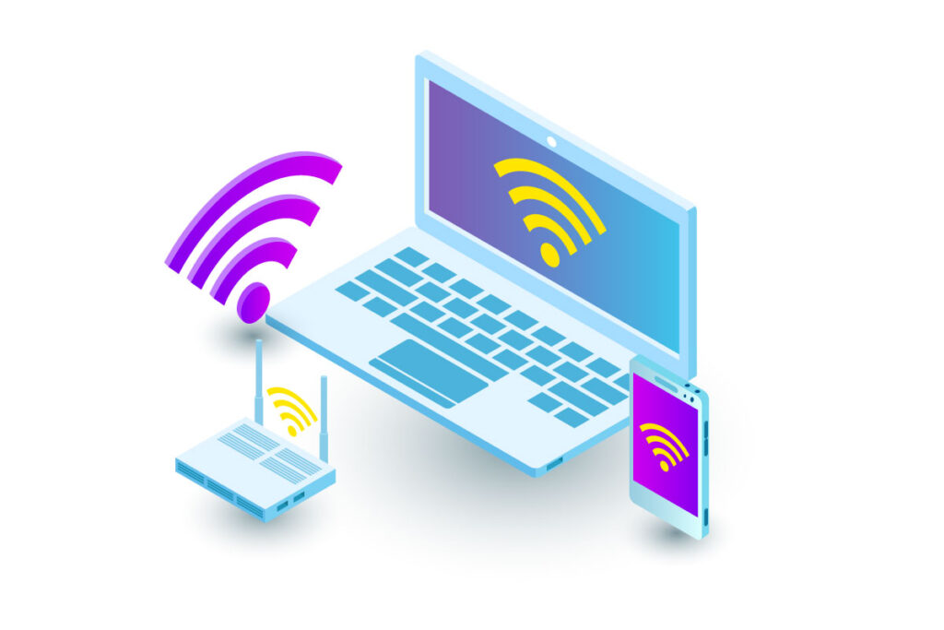
مراجعة الوحدة الثانية
الشبكات المتقدمة
المعلمة : نجود دحمان

Slide 2
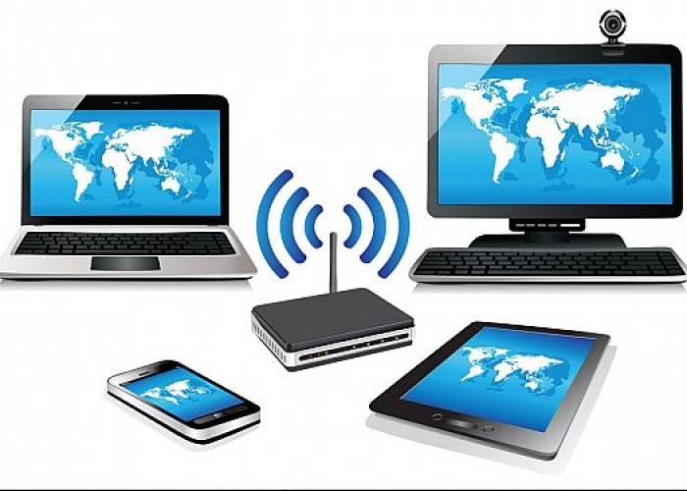
الدرس الأول ..
الشبكات السلكية واللاسلكية

Slide 3
مفهوم شبكات الحاسب
شبكة الحاسب عبارة عن جهازي حاسب أو أكثر ، متصلة ببعضها البعض من أجل مشاركة الموارد ( البيانات والأجهزة ).
مكونات شبكة الحاسب
الأجهزة الطرفية
و النواقل التي تقوم بنقل البيانات بين هذه الأجهزة.

Slide 4
تصنيفات الشبكات
النطاق الجغرافي : الذي تغطيه الشبكة شبكة محلية، شبكات متوسطة المجال، شبكات واسعة المجال
الوسط الناقل للبيانات سلكي، لاسلكي

Slide 5
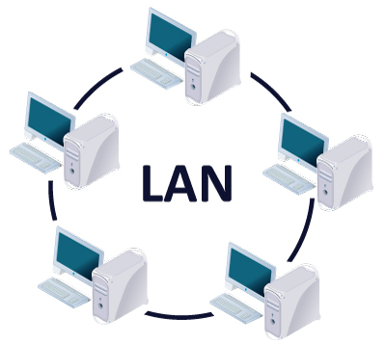
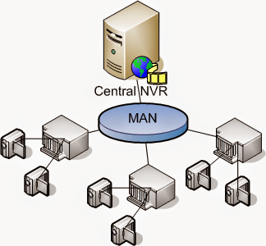
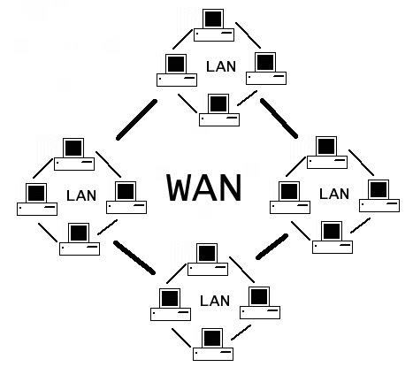
تصنيف الشبكات وفقاً للنطاق الجغرافي
 | الشبكة المحلية (LAN) | تتكون من أجهزة حاسب متصلة ببعضها، موجودة في نطاق جغرافي ضيق (شركة، مؤسسة، بناية سكنية) سرعة الاتصال عالية. الغرض منها مشاركة الموارد والخدمات مثل الملفات والطابعات.
 | الشبكة المتوسطة MAN | هي شبكة متوسطة الحجم ذات نطاق تغطية أكبر من ((LAN، يمتد نطاق هذه الشبكة ليشمل العديد من المباني في نفس المدينة أو البلدة، ويتم تكوينها بتوصيل مجموعة من الشبكات المحلية معا، من الأمثلة النموذجية على هذا النوع شبكات الجامعات.
 | الشبكة الواسعة (WAN) | عبارة عن ربط مجموعة من أجهزة الحاسب والشبكات المحلية LANs لا تتقيد بموقع جغرافي محدد، ويمكن أن يمتد ذلك ليشمل مواقع داخل دولة أو قارة مثل (شركة متعددة المواقع أو البنوك) ويعتبر الإنترنت أكبر شبكة WAN في العالم.

Slide 6
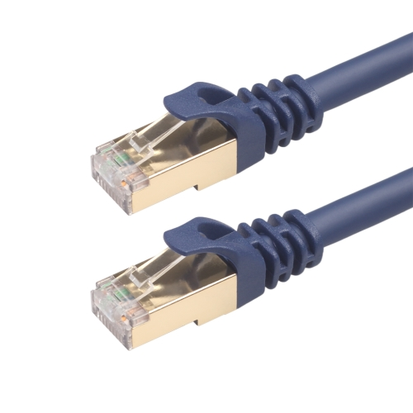
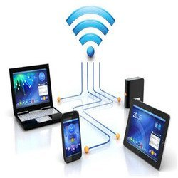
تصنيف الشبكات وفقا للوسيط الناقل
الشبكات السلكية
wired networks
الشبكات اللاسلكية
wired networks

Slide 7
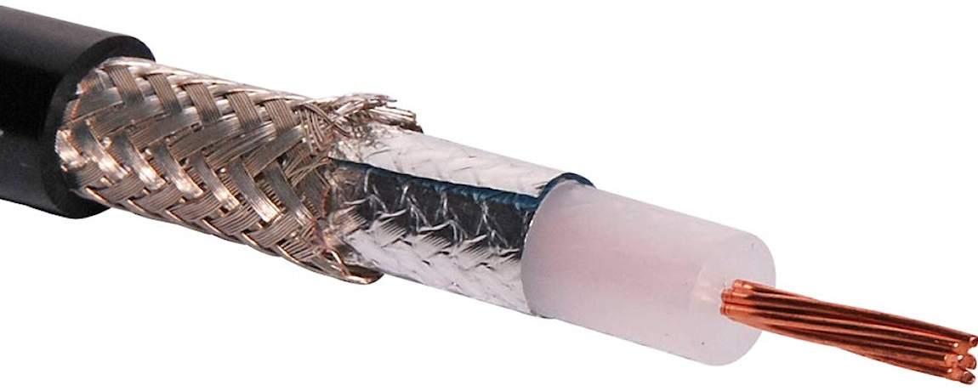
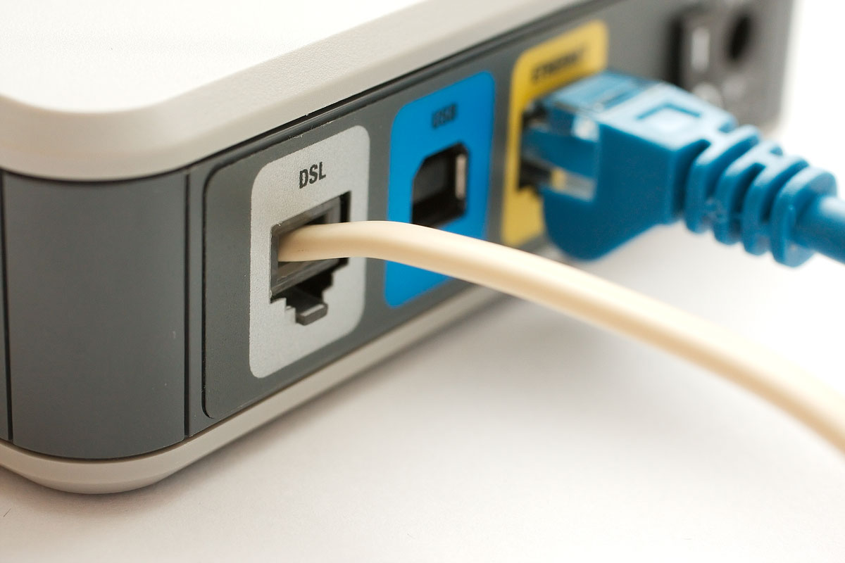
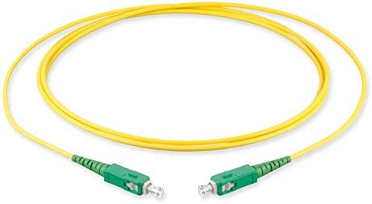
أنواع شبكات الحاسب
هناك ثلاثة أنواع رئيسية من الاتصالات السلكية ذات النطاق العريض للاستخدامات الاستهلاكية أو السكنية:
شبكة الكابلات المحورية
شبكة الخط المشترك الرقمي Digital Subscriber Line - DSL
شبكة الألياف الضوئية

Slide 8
النوع |  | السرعة | الاستخدام
الكابلات المزدوج المجدول |  | تصل السرعة 10 ميجا بت في الثانية | شبكات المنازل والمكاتب
الكابل المحورية |  | تصل السرعة 10 ميجا بت في الثانية | تغذية وسائل الإذاعة
الكابل الألياف البصرية |  | تصل السرعة 300 ميجا بت في الثانية | المسافات الطويلة - شبكات البيانات الكابلات البحرية

Slide 9
مفهوم المقصود DSL
هي تقنية اتصال سلكية تستخدم خطوط الهاتف الموجودة لنقل بيانات النطاق الترددي العالي مثل الوسائط المتعددة والفيديو، إلى مشتركي الخدمة.
أنواع خطوط DSL :
غير المتماثل | ADSL | تصل سرعة التنزيل إلى 24 ميجابت في الثانية، وفي التحميل 1 ميجابت في الثانية.
فائق السرعة | VDSL | تصل سرعات التنزيل إلى 50 ميجابت في الثانية و التحميل 2 ميجابت في الثانية. يتطلب الاتصال بالإنترنت استخدام الأسلاك النحاسية أو كابلات الألياف الضوئية لتوجيه البيانات للبيت أو المكتب.
فائق السرعة2 | 2VDSL | تصل سرعات التنزيل إلى 100 ميجابت في الثانية، و التحميل يصل إلى 50 - 100 ميجابت في الثانية، وقد تتجاوز سرعة التنزيل 200 ميجابت في الثانية إذا كانت مسافة الاتصال قصيرة، وتستخدم في التلفزيون عالي الوضوح HD وخدمات الفيديو والصوت والألعاب عبر الإنترنت.

Slide 10
يطلق على عملية توصيل الألياف الضوئية إلى المنازل اسم (FTTH).
ويطلق على عملية توصيل الألياف الضوئية إلى الأعمال التجارية اسم FTTB)).

Slide 11
مفهوم الشبكة اللاسلكية
هي شبكة من الأجهزة المتصلة ببعضها دون الحاجة إلى استخدام الوصلات (الأسلاك).
تعتمد الشبكات اللاسلكية على ماذا ؟
تقنية أمواج الراديو لنقل المعلومات وتوصيل الأجهزة بالشبكة
أو التطبيقات.

Slide 12
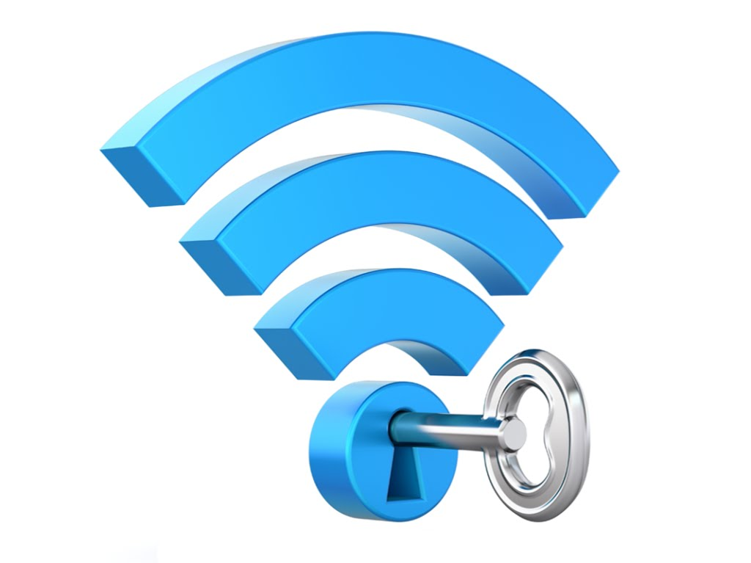
أهم خصائص الشبكات اللاسلكية:
 | بُعد أجهزة الحاسب عن نقطة الوصول اللاسلكية (واي فاي) وزيادة عددها يتسبب بخفض أداء الشبكة.
 | تستخدم تقنيات تشفير معقدة من اختراق البيانات والتنصت عليها لزيادة الأمان، ومع ذلك من الممكن الاختراق.
 | تتأثر إشارات موجات الراديو مع الأجهزة الإلكترونية الأخرى وحركة مستخدمي الشبكة المستمرة إلى عدم استقرار إشارة الشبكة مما يصعب من عملية إدارة الشبكة.
 | سهلة التوسع وذلك بإضافة مستخدم جديد عن طريق إصدار كلمة مرور وتحديثها في الخادم.

Slide 13
أنواع الشبكات اللاسلكية
أنواع الشبكات اللاسلكية | مدى الإشارة: | التقنية المستخدمة:
الشبكة الشخصية | PAN | على بعد حوالي 10 CM من NFC. على بعد حوالي 10 M من البلوتوث | Bluetooth - NFC
الشبكة المحليةLAN | | على مستوى بناية أو مؤسسة. | WIFI
الشبكة واسعة المجال | WAN | عبر العالم. | شبكات الهواتف الخلوية
الشبكة متوسطة المدى | MAN | مستوى مدينة | WiMAX

Slide 14
تقنيات الشبكات اللاسلكية
 | تقنية لاسلكية للشبكات لتبادل البيانات لمسافات قصيرة. تستخدم في العديد من الأجهزة مثل الهواتف النقالة ولوحات المفاتيح والفأرة والسماعات اللاسلكية، إضافة إلى أدوات التحكم بأجهزة الألعاب وأجهزة التعقب وتحديد الأماكن.
 | من أكثر التقنيات شيوعا وإنتشارا في الشبكات الالسلكية. تستخدم بشكل واسع في أجهزة الحاسب و الهواتف الذكية وأجهزة الألعاب، كما تستخدم في كاميرات المراقبة المتصلة بالإنترنت وأجهزة التلفاز الذكية والطابعات والعديد من الأجهزة الأخرى.
 | تقنية الاتصال قريب المدى. تستخدم للاتصال من مسافة قصيرة بين الأجهزة التي تدعم هذه التقنية وتتم عملية تبادل المعلومات عبر موجات الراديو، وتعد استخدامها الأكثر في الهواتف الذكية. بعض الأجهزة الداعمة يمكنها تسجيل معلومات بطاقات الائتمان واستخدام الهاتف الدفع عند القيام بالتسوق.
Bluetooth
WiFi
NFC

Slide 15
ماذا يعني لك SAN؟
شبكة التخزين (SAN) نوع خاص من الشبكات تسمح للخوادم Servers)) بالوصول للبيانات المشتركة المخزنة على أجهزة الشبكة.
عادة تكون شبكة التخزين (SAN) عبارة عن شبكة مخصصة لأجهزة التخزين لا يمكن الوصول إليها عبر شبكة الاتصال المحلية (LAN) بواسطة الأجهزة الأخرى.

Slide 16
مما تتكون شبكات SAN ؟
أجهزة تخزين
وسائط تخزين
محولات
مضيفين
عملاء
مثال على استخدام شبكة التخزين (SAN)
قواعد بيانات Microsoft SQL Server
حيث تستخدم لتخزين البيانات الأكثر قيمة للمؤسسة،
لذا فهي تتطلب أعلى مستوى من الأداء والتوافر.

Slide 17
حدد صح أو خطأ
شبكة الحاسب عبارة عن جهازي حاسب أو أكثر متصلة ببعضها البعض من أجل مشاركة الموارد ( البيانات والأجهزة ) :
صواب
خطأ
2. تصنف الشبكات حسب الوسط الناقل للبيانات إلى سلكية و لاسلكية :
صواب
خطأ

Slide 18
حدد صح أو خطأ
3. الشبكة اللاسلكية تستخدم الكابلات لتوصيل الأجهزة بالأنترنت أو بشبكة أخرى :
صواب
خطأ
4. من الأمور السلبية في الشبكات السلبية أن عملية توسيعها تعد أمراً مكلفاً :
صواب
خطأ

Slide 19
حدد صح أو خطأ
5. خط المشترك الرقمي ( DSL ) تقنية اتصال سلكية تستخدم خطوط الهاتف الموجودة لنقل بيانات النطاق الترددي العالي :
صواب
خطأ
6. توفر شبكة الالياف الضوئية السرعة الأكبر للإنترنت في أيامنا هذه :
صواب
خطأ

Slide 20
حدد صح أو خطأ
7. في شبكة الالياف الضوئية يمكن استخدام مودم خط المشترك الرقمي ( DSL ) :
صواب
خطأ
8. الشبكة اللاسلكية هي شبكة من الأجهزة المتصلة ببعضها دون الحاجة إلى استخدام الوصلات ( الأسلاك ) :
صواب
خطأ

Slide 21
حدد صح أو خطأ
9. تستخدم نقاط الوصول لتقوية الإشارة اللاسلكية التي تقل بسبب البعد عن جهاز الإرسال :
صواب
خطأ
10. تقنية واي فاي هي تقنية لاسلكية لتبادل البيانات لمسافات قصيرة :
صواب
خطأ

Slide 22
حدد صح أو خطأ
11. في تقنية الاتصال قريب المدى تتم عملية تبادل المعلومات عبر موجات الراديو :
صواب
خطأ
12. كلمة Topology ( تخطيط ) في عالم شبكات الحاسب تشير إلى شكل مخطط اتصال الأجهزة ببعضها :
صواب
خطأ

Slide 23
حدد صح أو خطأ
13. من أهم مميزات مخطط الناقل سهولة التركيب :
صواب
خطأ
14. المخطط الهجين يجمع بين مخططين مختلفين أو أكثر من مخططات الشبكة :
صواب
خطأ

Slide 24
حدد صح أو خطأ
15. شبكة التخزين ( SAN ) نوع خاص من الشبكات تسمح للخوادم بالوصول للبيانات المشتركة المخزنة على أجهزة الشبكة :
صواب
خطأ
16. شبكة التخزين ( SAN ) شبكة مخصصة لأجهزة التخزين يمكن الوصول إليها عبر شبكة الاتصال المحلية ( LAN ) بواسطة الأجهزة الأخرى :
صواب
خطأ

Slide 25
اختيار من متعدد
جزأين أساسيين
ثلاث أجزاء
أربعة أجزاء
خمسة أجزاء
شبكة الحاسب تتكون من :
شبكة تتكون من أجهزة حاسب متصلة ببعضها موجودة في نطاق جغرافي ضيق :
الشبكة الصغيرة
الشبكة المحلية
الشبكة المتوسطة
الشبكة الواسعة

Slide 26
اختيار من متعدد
شبكة يمتد نطاقها ليشمل العديد من المباني في نفس المدينة أو البلدة :
الشبكة الصغيرة
الشبكة المحلية
الشبكة المتوسطة
الشبكة الواسعة
شبكة أجهزة حاسب متصلة ببعضها لا تتقيد بموقع جغرافي يمكن أن يمتد ليشمل مواقع داخل دولة أو قارة :
الشبكة الصغيرة
الشبكة المحلية
الشبكة المتوسطة
الشبكة الواسعة

Slide 27
اختيار من متعدد
أي مما يلي يعد من خصائص الشبكات السلكية :
توفر أداء مميزاً من حيث السرعة والتكلفة
توفر جدران الحماية قدرات أفضل في حمايتها
عملية توسيعها تعد أمراً مكلفاً لضرورة توفير توصيلات جديدة
المعدات والأدوات المستخدمة لتكوين الشبكات تتميز بالكفاءة العالية
أي نوع من الكابلات التالية تصل سرعته إلى 300 ميجابت في الثانية :
المزدوج المجدول
المحورية
الألياف الضوئية
كابلات العبور

Slide 28
اختيار من متعدد
أي نوع من الكابلات التالية يستخدم في شبكة المنازل والمكاتب :
المزدوج المجدول
المحورية
الألياف الضوئية
كابلات العبور
أي نوع من الكابلات التالية يستخدم في تغذية وسائل الإذاعة :
المزدوج المجدول
المحورية
الألياف الضوئية
كابلات العبور

Slide 29
اختيار من متعدد
أي نوع من الكابلات التالية يستخدم في المسافات الطويلة وعالية الأداء لشبكات البيانات :
المزدوج المجدول
المحورية
الألياف الضوئية
كابلات العبور
يطلق على عملية توصيل الألياف الضوئية إلى المنازل اسم :
FTTH
FTTB
FTTE
FTTS

Slide 30
اختيار من متعدد
مخطط يجمع بين أجهزة الشبكة المتصلة ببعضها على شكل حلقة :
مخطط الناقل
مخطط الحلقة
مخطط النجمة
مخطط الشبكة
مخطط يتم فيه توصيل جميع نقاط الشبكة بجهاز مركزي مثل المحول أو الموزع :
مخطط الناقل
مخطط الحلقة
مخطط النجمة
مخطط الشبكة

Slide 31
اختيار من متعدد
مخطط يتصل كل جهاز فيه بباقي الأجهزة الأخرى :
مخطط الناقل
مخطط الحلقة
مخطط النجمة
مخطط الشبكة

Slide 32
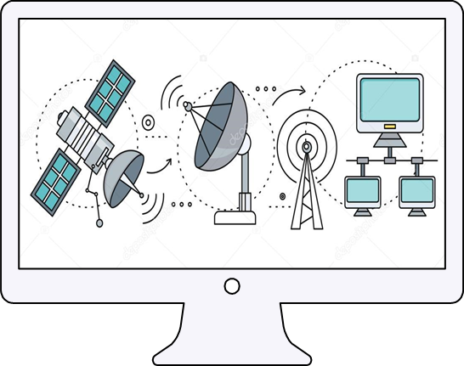
الدرس الثاني ..
شبكات النقال
وشبكات الأقمار الصناعية

Slide 33
مفهوم شبكات النقال
هي شبكة خلوية تتكون من محطات مركزية (هوائيات) وهواتف نقالة
ومراكز التحويل الرقمية.
مما تتكون المحطة المركزية ؟
تقوم بتوفير الاتصال بين الأجهزة النقالة وشبكه الهواتف العامة. وتتكون من:
هوائيات الميكرويف.
برج الارسال.
محطه التجهيزات.

Slide 34
ماهي العوائق التي تحدد حجم ومدى تغطية كل خلية ؟
الأشجار
والجبال
والمباني
وعدد المشتركين تحدد حجم ومدى تغطية كل خلية.

Slide 35
تقسيم الأقمار إلى قسمين ..
صناعية - طبيعية
صناعية : هو آلة من صنع الإنسان يتم إطلاقها في الفضاء لتدور في الفضاء الخارجي حول الأرض أو الكواكب الأخرى بمدار محدد.
مميزاتها :
تتميز عن الشبكات الأرضية بأنها تغطي مسافات أكبر ولديها عرض نطاق ترددي مشترك مختلف تماما وتصميم الشبكة وإعدادها وتشغيلها فضلاً عن تكاليف التشغيل والتطبيقات التي تدعمها.

Slide 36
أهم وظائف شبكات الأقمار الصناعية
 | توسيع إمكانية الوصول إلى تطبيقات الاتصالات الهاتفية والتلفزيون والوصول السريع إلى الإنترنت في الأماكن التي يصعب فيه تركيب شبكات الكابلات ودعمها.
 | خدمات الاتصالات والشبكات المتنقلة وخدمات البث الإذاعية.
 | تقديم الخدمات للسفن والطائرات و المركبات والأماكن التي تتجاوز قدرات الشبكات الأرضية.
 | أنظمة تحديد المواقع GPS.
 | تطبيقات الاتصالات العسكرية.
 | مراقبة الفضاء والأرض و الأرصاد الجوية.

Slide 37
مقارنة بين أجهزة التعقب
أجهزة التعقب النشطة | أجهزة التعقب غير النشطة
التعقب الفوري المستمر | لا تقوم بالتعقب الفوري المستمر
إرسال فوري للبيانات إلى أجهزة مركزية كالخوادم | تراقب وتخزن البيانات في ذاكرتها الداخلية لتحميلها في جهاز الحاسب لاحقا
مرتفعة التكلفة | قليلة التكلفة
تتطلب اشتراكا مدفوعا | لا تتطلب اشتراكا

Slide 38
حدد صح أو خطأ
شبكة النقال هي شبكة خلوية تتكون من محطات مركزية وهواتف نقالة ومراكز تحويل رقمية :
صواب
خطأ
كل برج يغطي مناطق جغرافية غير محددة :
صواب
خطأ

Slide 39
حدد صح أو خطأ
لكل محطة مركزية حد أقصى للنطاق الترددي المتاح للإنترنت واستخدام البيانات :
صواب
خطأ
تستخدم شبكات الأقمار الصناعية أقمارها الصناعية في وظائف الاتصالات :
صواب
خطأ

Slide 40
حدد صح أو خطأ
يستهدف الانترنت عبر الأقمار الصناعية الأشخاص الذين لا يستطيعون الوصول إلى نظام مزود الخدمة على الأرض :
صواب
خطأ
نظام تحديد المواقع العالمي هو نظام للملاحة عبر الأقمار الصناعية تم تطويره من قبل وزارة الدفاع الأمريكية :
صواب
خطأ

Slide 41
حدد صح أو خطأ
نظام تحديد المواقع العالمي GPS هو طريقة لتحديد موقع شيء ما بدقة :
صواب
خطأ
أجهزة التعقب النشطة تستخدم لقياس المسافات أثناء التزلج أو العدو أو ركوب الدراجة :
صواب
خطأ

Slide 42
حدد صح أو خطأ
نظام تحديد المواقع غاليلو يستخدم للأغراض المدنية على وجه الخصوص :
صواب
خطأ
نظام تحديد المواقع غاليلو تتوفر أغلب خدماته بشكل مجاني :
صواب
خطأ

Slide 43
حدد صح أو خطأ
تعد لائحة حماية البيانات الشخصية في المملكة العربية السعودية من الأمثلة على قوانين حماية الخصوصية :
صواب
خطأ

Slide 44
اختيار من متعدد
تقوم بتوفير الاتصال بين الأجهزة النقالة وشبكة الهواتف العامة :
المحطة المركزية
الهواتف النقالة
مركز التحويل الرقمي
شبكات الأقمار الصناعية
أحد أجيال شبكات النقال تصل فيه سرعة نقل البيانات إلى 2 ميجابت في الثانية كحد أقصى :
الجيل الثاني ( 2G )
الجيل الثالث ( 3G )
الجيل الرابع ( 4G )
الجيل الخامس ( 5G )

Slide 45
أحد أجيال شبكات النقال تصل فيه سرعة نقل البيانات إلى 1 جيجابت في الثانية دون انقطاع :
الجيل الثاني ( 2G )
الجيل الثالث ( 3G )
الجيل الرابع ( 4G )
الجيل الخامس ( 5G )

Slide 46
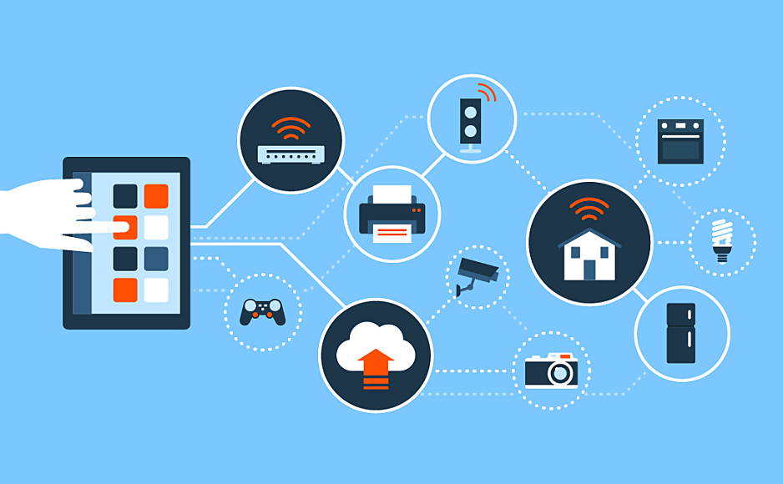
الدرس الثالث
بروتوكول الإنترنت ( IP ) وأداة محاكاة الشبكة

Slide 47
بروتوكول IP
بروتوكول الإنترنت IP هو الطريقة التي يتم من خلالها إرسال البيانات من حاسب إلى آخر عبر الإنترنت .
هناك معياران يستخدمان لعناوين IP:
IP الإصدار 4 (IPv4) .
IP الإصدار 6 (IPv6) .

Slide 48
عنوان IP الثابت أو الديناميكي | يتم تكوين العنوان الثابت يدويا من خلال إعدادات شبكة الحاسب، وهو نادر الاستخدام لماذا ؟ نظرا لإمكانية تسببه بمشاكل في الشبكة عند استخدامه دون فهم جيد لبروتوكول TCP/IP يتم تكوين العنوان الديناميكي تلقائيا وهو أكثر شيوعا
العنوان الفيزيائي MAC Address | هو العنوان الفيزيائي الذي يعرِّف كل جهاز على شبكة معينة بشكل مميز، ويتم إعطاء عنوان MAC لمحول شبكة الحاسب عند تصنيعه. يُستخدم مصطلح العنوان الفيزيائي ( Physical Address )

Slide 49
حدد صح أو خطأ
بروتوكول الانترنت ( IP ) هو الطريقة الوحيدة التي يتم من خلالها إرسالها البيانات من حاسب إلى آخر عبر الانترنت :
صح
خطأ
يتم تكوين العنوان الديناميكي يدوياً من خلال إعدادات شبكة الحاسب :
صح
خطأ

Slide 50
يتم تكوين العنوان الثابت تلقائياً بواسطة البروتوكول الذي يعرف بـ ( DHCP ) :
صح
خطأ
عنوان MAC هو العنوان الفيزيائي الذي يعرّف كل جهاز على شبكة معينة بشكل مميز :
صح
خطأ

Slide 51
يتم إعطاء عنوان MAC لمحول شبكة الحاسب بشكل يدوي :
صح
خطأ
يعد برنامج سيسكو ( Cisco Packet Tracer ) أداة لمحاكاة ونمذجة الشبكة :
صح
خطأ
تسمح محاكاة الشبكة الواسعة بمحاكاة أنواع مختلفة لاتصالات الانترنت :
صح
خطأ

Slide 52
اختيار من متعدد
جهاز يستخدم لإرسال حزم البيانات بين الشبكات ويربط بين شبكتين أو أكثر :
الموجه
المحول
الموزع
بوابة المنزل
جهاز يستخدم لإرسال البيانات بين المرسل والمستقبل في شبكة محلية LAN :
الموجه
المحول
الموزع
بوابة المنزل

Slide 53
جهاز يستخدم لإيصال عدة أجهزة داخل الشبكة المحلية :
الموجه
المحول
الموزع
بوابة المنزل
جهاز يستخدم لتوفير خدمة اتصال Wi-Fi اللاسلكية :
الموجه
المحول
الموزع
بوابة المنزل

Slide 54
الدرس الرابع ..
إنشاء اتصال إنترنت عبر الكابل

Slide 55
الخطوات التي يتعين اتباعها لتوصيل شبكة محلية LAN بالإنترنت
1. إنشاء هيكلية الشبكة .
2. إضافة أجهزة الشبكة
3. توصيل الكابلات بين الأجهزة
4. تهيئة أجهزة الشبكة لتوصيل الشبكة المحلية LAN بالإنترنت باستخدام عناوين IP لثابتة
5. تهيئة أجهزة الشبكة لتوصيل الشبكة المحلية LAN بالإنترنت باستخدام عناوين IP الديناميكية
6. اختيار التوصيل.

Slide 56
جهاز يوفر إمكانية الوصول للإنترنت للأجهزة المزودة بإمكانيات شبكة Wi-Fi :
موجه لاسلكي
المودم السلكي
ايقونة سحابة الإنترنت
خادم الويب
جهاز يعمل كجسر بين شبكتك المحلية والانترنت :
موجه لاسلكي
المودم السلكي
ايقونة سحابة الإنترنت
خادم الويب

Slide 57
تستخدم لمحاكاة شبكة الانترنت وقد يكون مزود خدمة الانترنت ISP أحد عناصرها :
موجه لاسلكي
المودم السلكي
ايقونة سحابة الإنترنت
خادم الويب
يستضيف موقع ويب معين كموقع شركة cisco.com :
موجه لاسلكي
المودم السلكي
ايقونة سحابة الإنترنت
خادم الويب

